Slide 1
DEPARTAMENTO DE CIENCIAS ECONÓMICAS ADMINISTRATIVAS Y DEL COMERCIO “CEAC”
CARRERA DE MERCADOTECNIA
TRABAJO DE TITULACIÓN, PREVIO A LA OBTENCIÓN DEL TÍTULO DE INGENIERO EN MERCADOTECNIA
TEMA “INFLUENCIA DE LA PUBLICIDAD DIGITAL EN EL COMPORTAMIENTO DEL CONSUMIDOR EN LA INDUSTRIA DE BARES Y RESTAURANTES DEL CANTON RUMIÑAHUI”
AUTOR: MALDONADO JIMENEZ, JHONNY FERNANDO
DIRECTORA: ING. VELÁSQUEZ SANDOVAL, DORIS ALEXANDRA MS
SANGOLQUÍ
2019

Slide 4
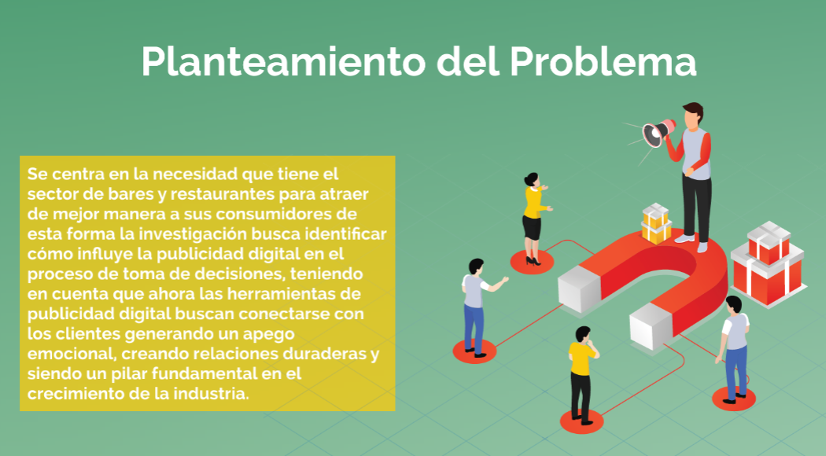

Slide 13
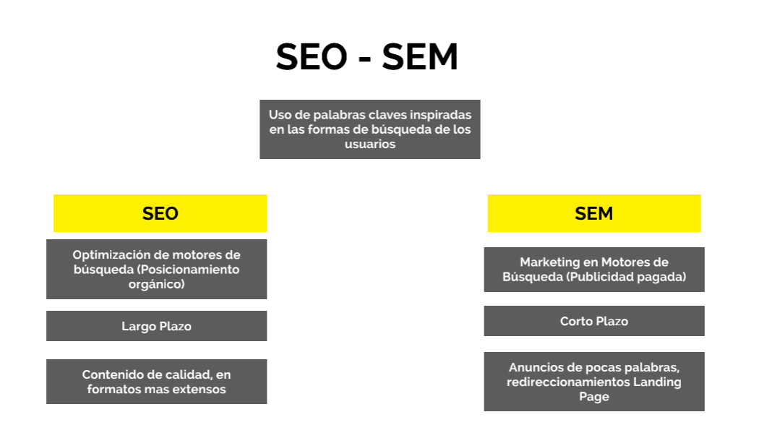

Slide 21
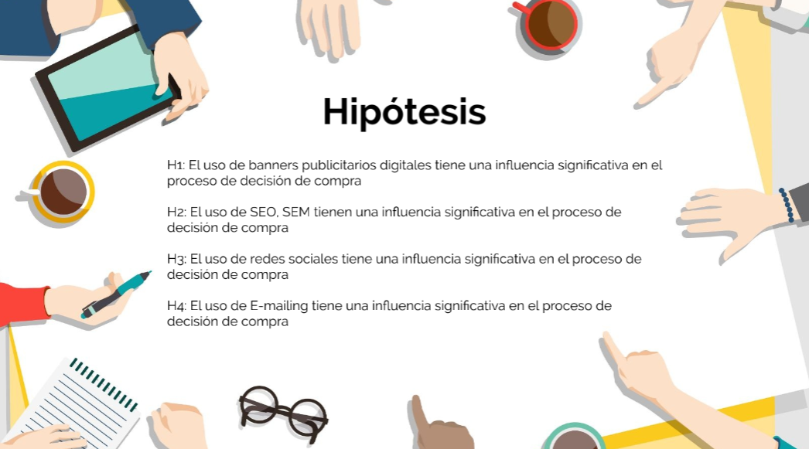

Slide 27
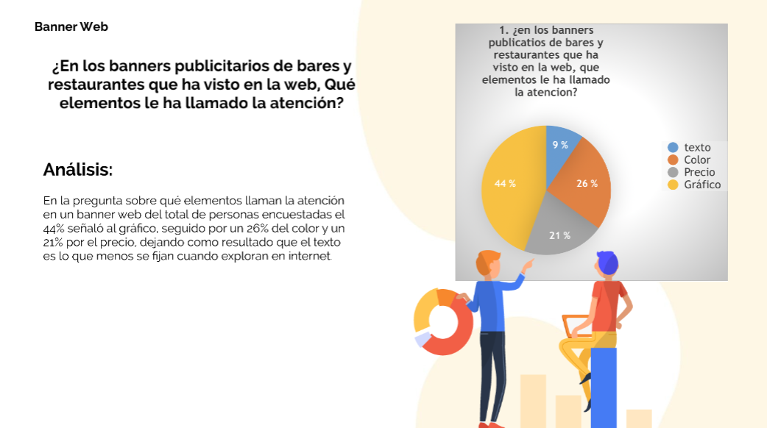

Slide 29
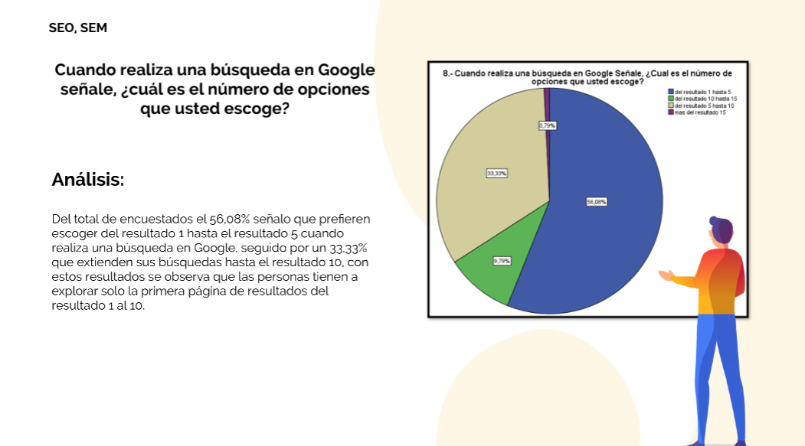

Slide 30
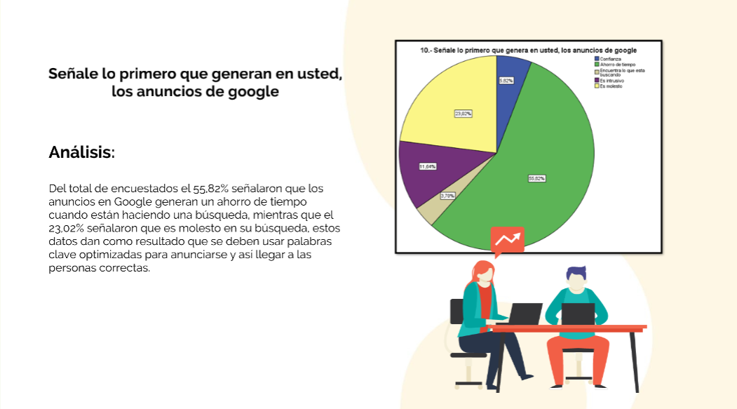

Slide 31
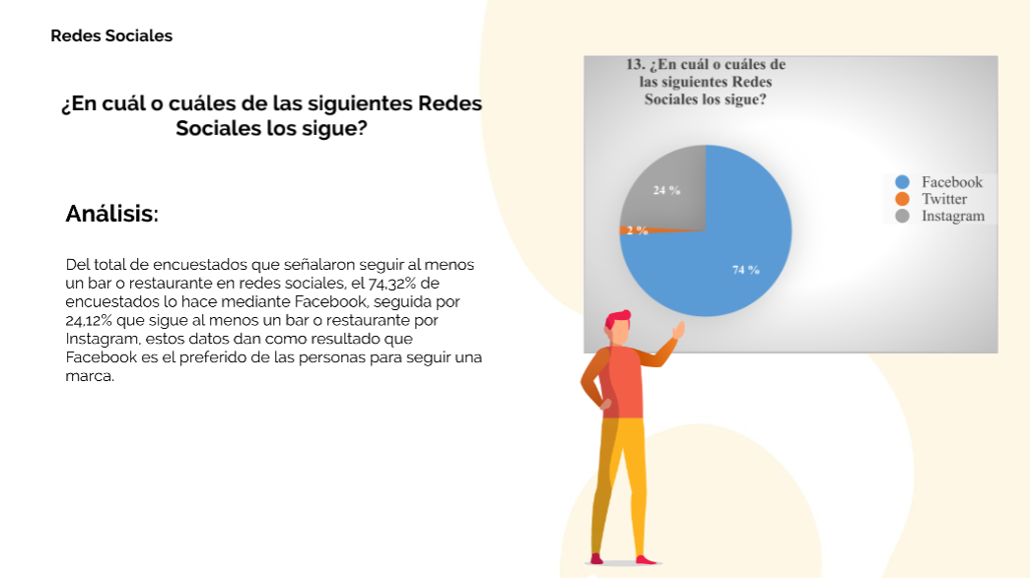

Slide 33
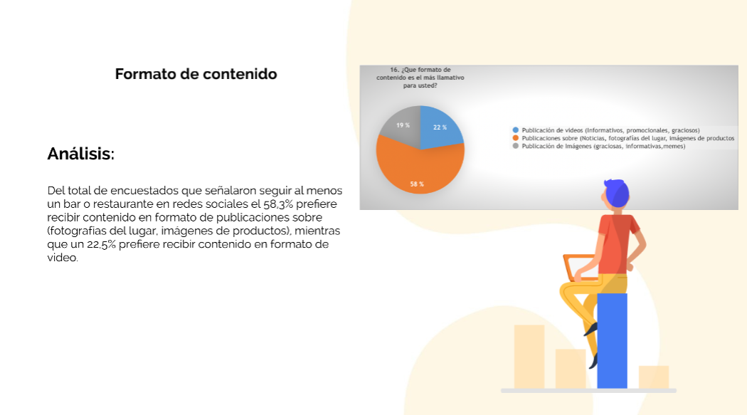

Slide 34
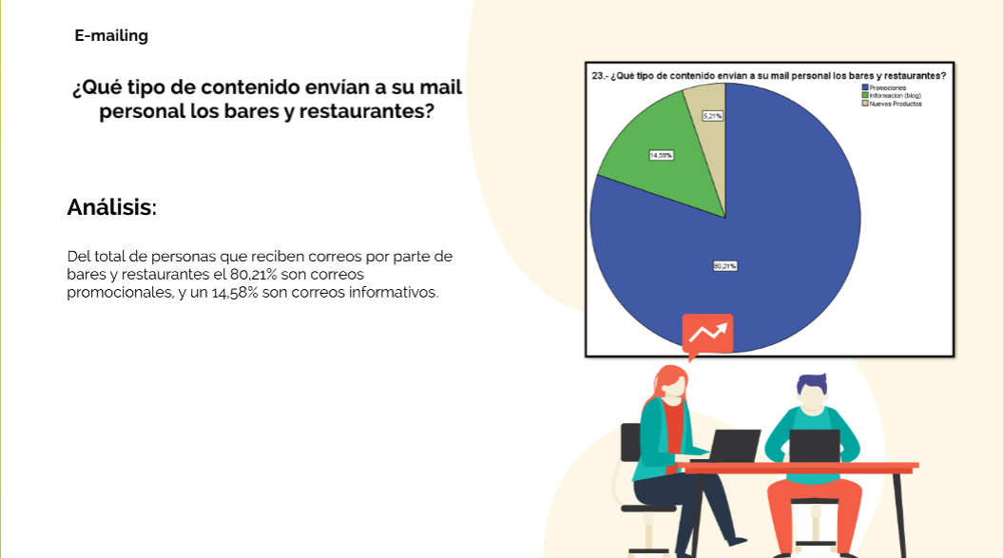

Slide 35
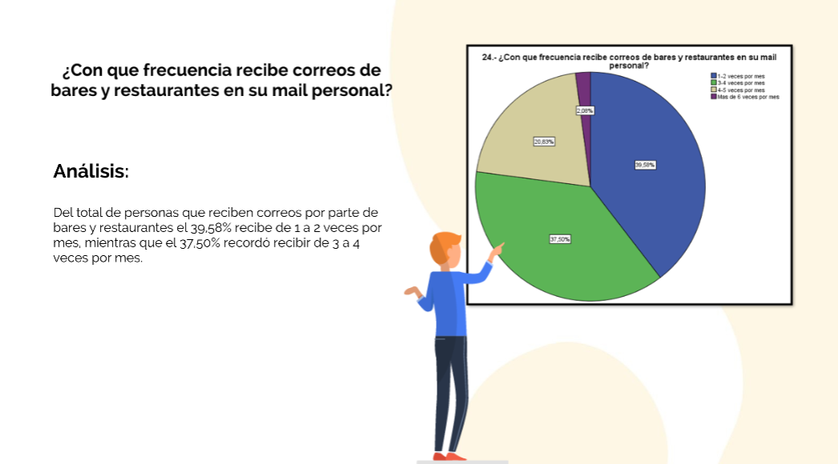

Slide 36
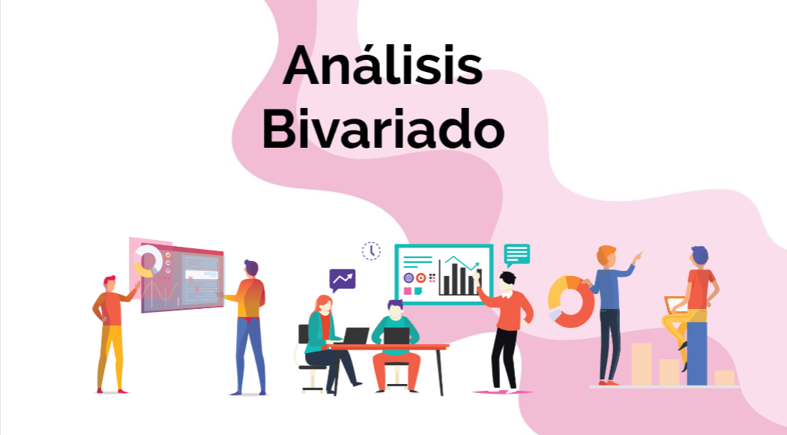

Slide 37
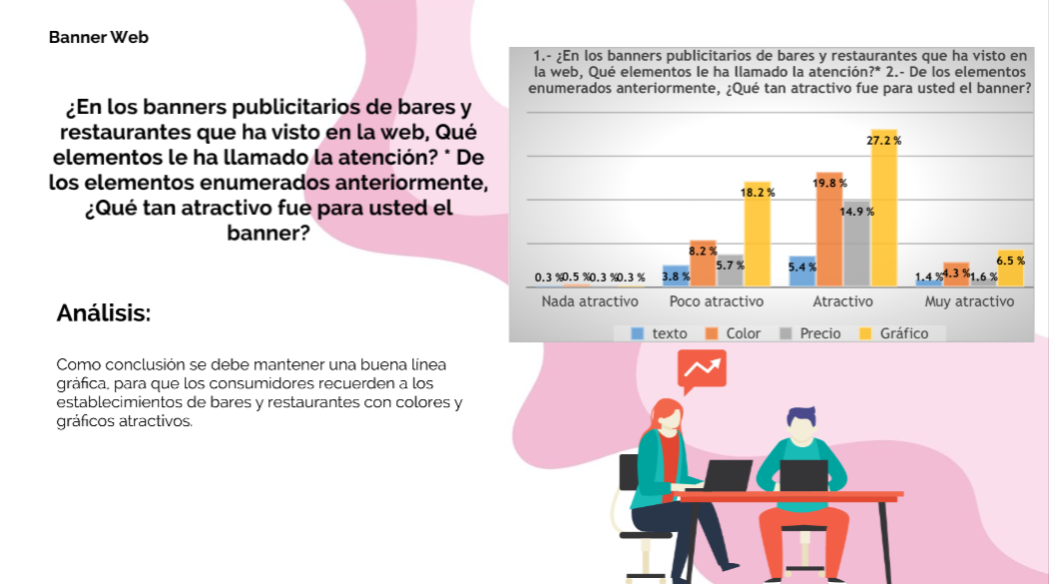

Slide 42
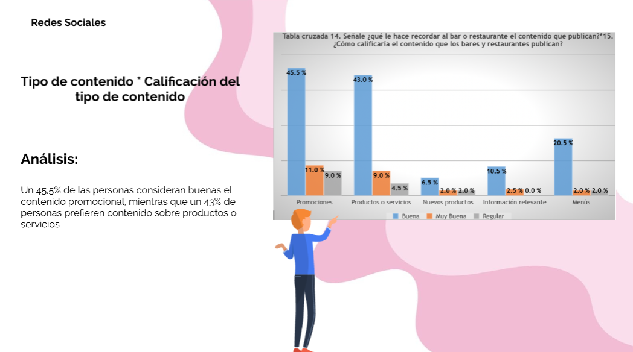

Slide 43
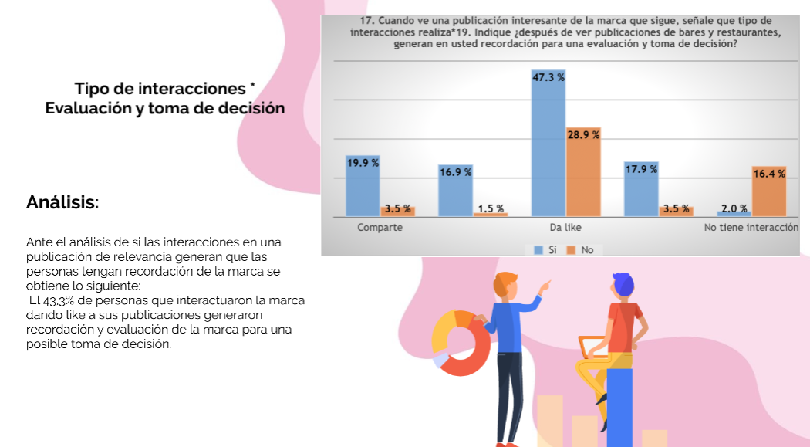

Slide 45
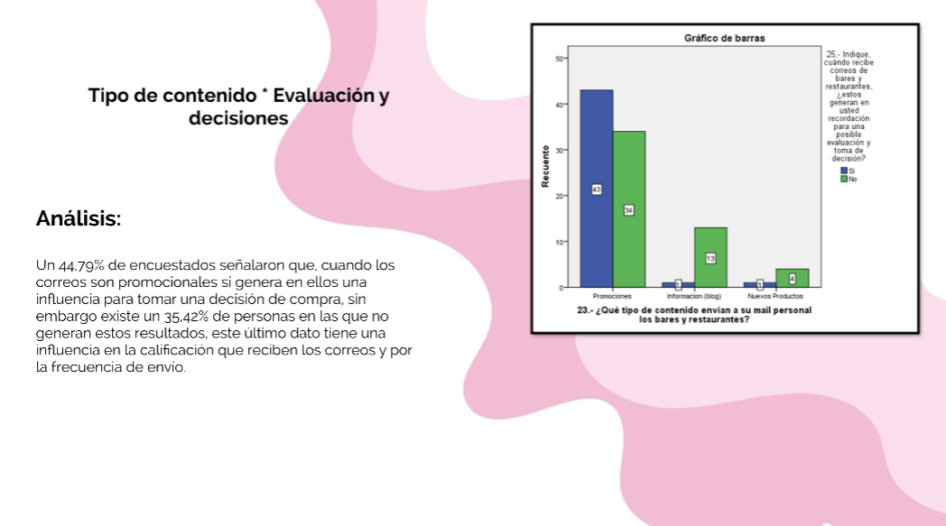

Slide 49
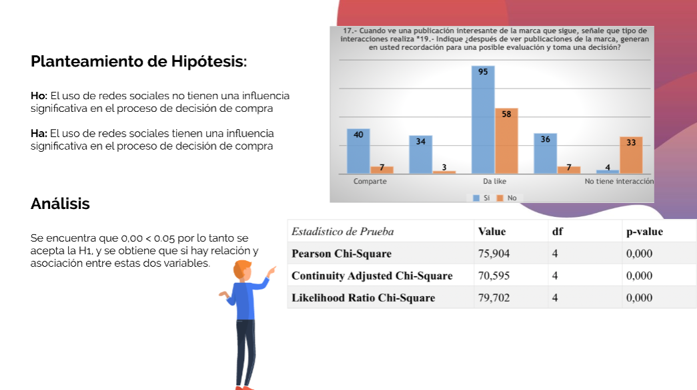

Slide 52
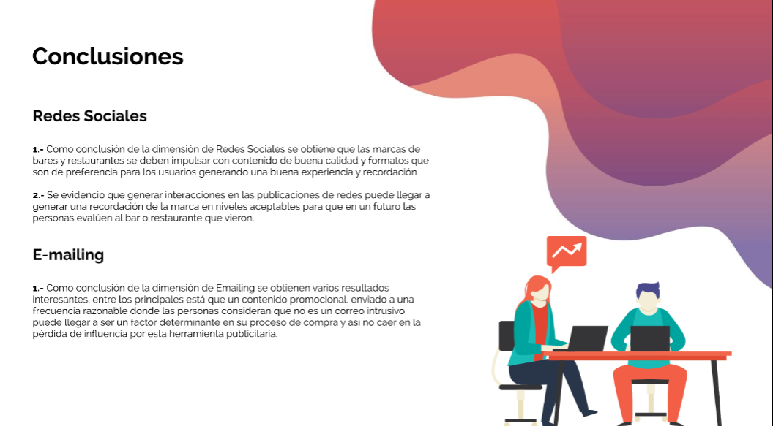

Slide 54
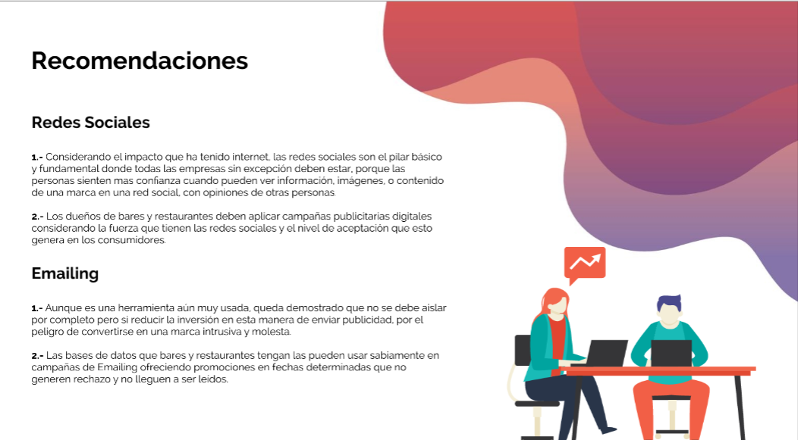

Slide 55
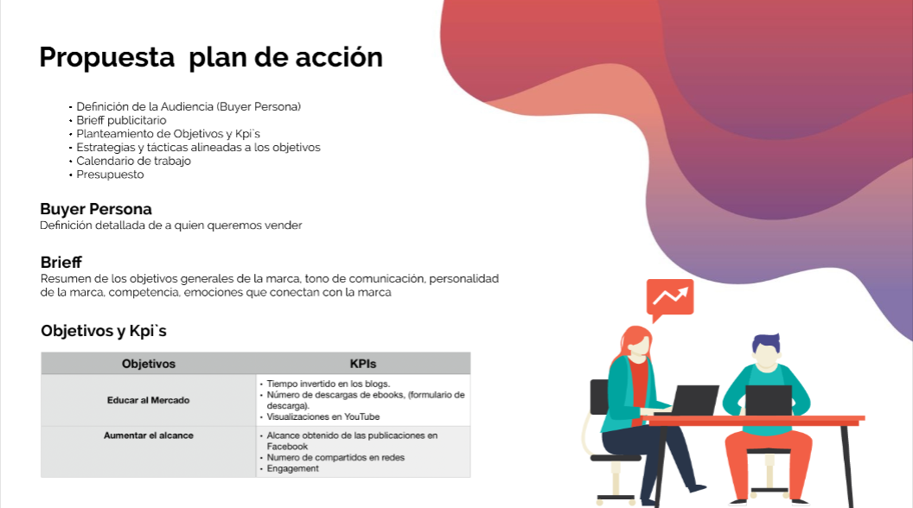

Slide 56
